Slide 1
Campus Virtual UB
El Menú d’usuari

Slide 2
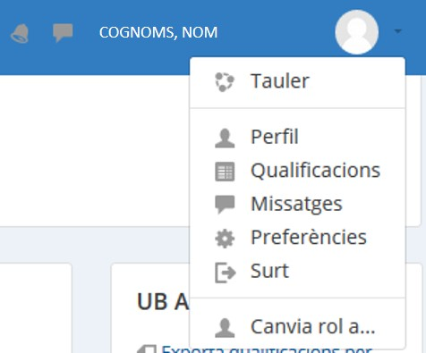
Menú d'usuari
Des del menú d’usuari es pot accedir al perfil personal, que conté informació d’usuari i les preferències, per consultar-ne o editar-ne els paràmetres.
Està situat a l’extrem esquerre de la capçalera del Campus Virtual:
En clicar a sobre, es mostren les opcions:

Slide 3
Per anar al Tauler, on figuren tots els nostres cursos.
Accés al nostre perfil del Campus.
Per entrar al qualificador dels diferents cursos.
Per veure i enviar missatges als nostres contactes.
Per configurar paràmetres del nostre compte d’usuari, blogs i insígnies.
Per tancar sessió al Campus Virtual.
Per veure el curs amb diferents rols.

Slide 4
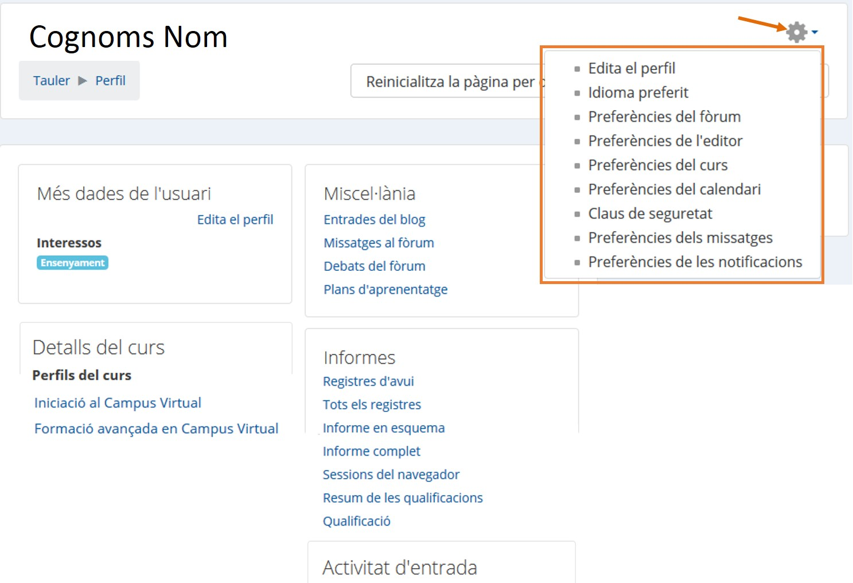
Opcions al Perfil
Per canviar l’adreça de correu.
Els altres participants d’un curs poden veure tota aquesta informació de l’usuari, excepte els informes i el primer accés.

Slide 5
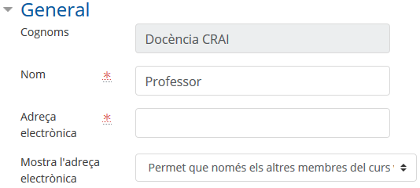
Camp on figura l’adreça electrònica on es reben els avisos del campus.

Slide 6
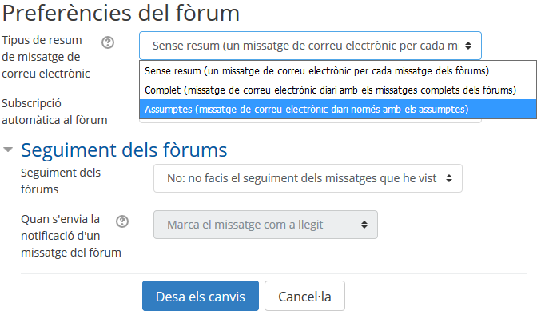
Si volem protegir-nos de l’enviament massiu d’avisos dels fòrums, podem triar sols rebre un correu.
Per marcar els missatges nous als fòrums des de la darrera entrada al campus.

Slide 7
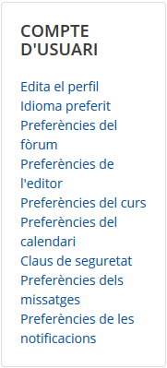
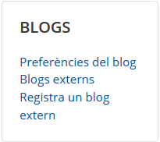
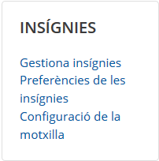
A Preferències hi ha tots els paràmetres que es poden definir per adaptar els diferents apartats segons les nostres necessitats.

